Slide 1
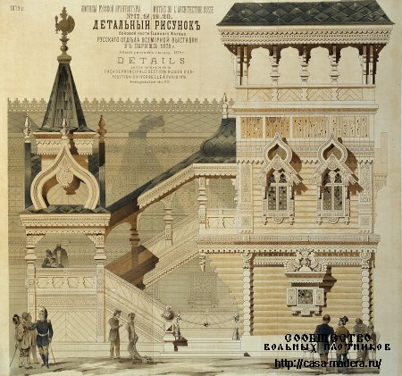
Русское деревянное зодчество.

Slide 2
Роль деревянной архитектуры…

Slide 3
. Именно в деревянной архитектуре были выработаны многие строительные и композиционные приемы, отвечавшие природно-климатическим условиям и художественным вкусам народа

Slide 4
Избы.
Наиболее распространенный вид жилых домов на Руси – русская изба.
Бытует несколько типов изб. Самый распространённый – это брус. Называется он так потому, что в ней все помещения, жилые и хозяйственные, спланированы в один длинный, вытянутый прямоугольный сруб, перекрытый общей двускатной кровлей. Обширные сени разделяют такую избу на две неравные части. Меньшая часть – жилая, выходит на главный фасад, а большую часть занимает крытый хозяйственный двор, уходящий на задворки.

Slide 5
Другой тип северной избы носит название «глаголь» и имеет форму буквы «Г». Здесь хозяйственные помещения расположены под прямым углом к жилым.

Slide 7
Церкви…
Древнерусские церкви – это для нас, прежде всего, памятники искусства, памятники национальной культуры. «Божий храм» сплошь да рядом был архитектурным и смысловым центром города или деревни, служил сторожевой башней, становился своеобразным символом и выражением духовных и творческих устремлений народа. Лучшие черты деревянного народного зодчества ярче всего проступают именно в древних северных церквах – высокой классике русской архитектуры.

Slide 8
Заключение. Связь архитектуры с природой – одна из самых главных особенностей всего русского народного зодчества. Собственно, талант строителей, их безупречный вкус и тонкое художественное чутьё проявляются ещё до того, как срублено первое дерево и заложен первый камень в фундамент.

Slide 9
Эта связь архитектуры и природы осуществлялась самыми разнообразными средствами. Иногда здание – будь то церковь, часовня или изба – как бы сливается с природным окружением; иногда словно повторяет силуэты и очертание ближних деревьев или холмов; нередко, наоборот – в резком, обнажённом контрасте архитектуры и природы подчиняет себе окружающее пространство, утверждая всемогущую власть искусства – создание сердца и рук человеческих.

Slide 10
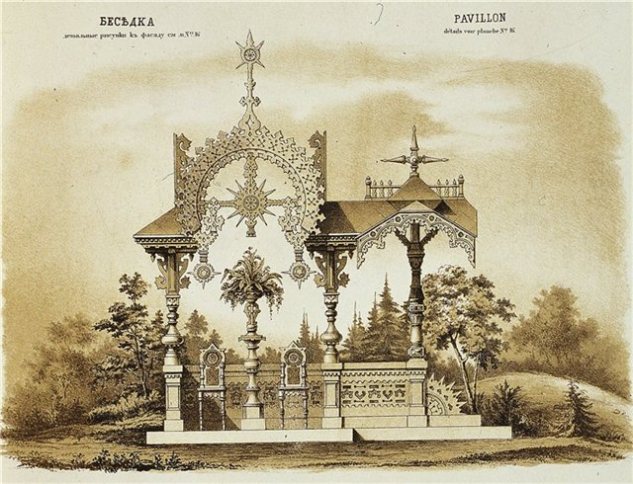
Русское деревянное зодчество-это КРАСИВОЕ искусство.

